Slide 1

SSAFY Final Project
-Happy House-
팀: 주말은 쉬게 해조
팀원 : 강명훈 김형준

Slide 2
CONTENTS
01 02 03 04 05
기획
추진 계획
시장 분석
개발 결과
결론
- 배경 및 목표
- 전체 일정
- 개인 별 업무 일정
- 유사 제품 분석
- 차별화 기술
개발 환경
전체 구조도
화면 흐름도
적용 패턴
알고리즘
- 기대 효과
- 개발 후기

Slide 3



01
배경
원하는 주택
수 많은 정보
이사를 원하는 사용자가 편하게 원하는 주택을 찾을 수 있는 방법이 필요.
수 많은 매물 정보를 사용자에게 효과적으로 전달할 방법이 필요.

Slide 4
01
목표
회원제로 운영되는 부동산 매물 조회 사이트 개발
다양한 게시판을 통해 많은 정보를 주고 받을 수 있도록 한다.
부동산 매물에 관한 정보를 명확하게 보여줄 수 있어야 한다.
사용자가 원하는 지역의 매물을 효과적으로 보여줄 수 있어야 한다.
부동산 지역과 관련된 추가 정보를 제공 할 수 있어야 한다.

Slide 5
02
일정 (전체)
1
MPA -> SPA
2
6
10
유저 관련 기능 구현
공지사항
뉴스
3
8
주택 거래 정보 조회
관심 지역
4
9
프론트 디자인
QNA 게시판
5
7
11
거래 상세보기
거래 동향 그래프
발표 준비
12
13
14
15
16
17

Slide 6
02
일정 (강명훈)
1
MPA -> SPA
2
4
6
유저 관련 기능 구현
공지사항
뉴스
5
관심 지역
3
QNA 게시판
7
발표 준비
12
13
14
15
16
17

Slide 7
02
일정 (김형준)
1
MPA -> SPA
2
주택 거래 정보 조회
5
프론트 디자인
3
4
6
거래 상세보기
거래 동향 그래프
발표 준비
12
13
14
15
16
17

Slide 8



03
유사제품

Slide 9
03
차별화 기술
선호 지역 설정 기능을 통해 원하는 지역의 매물을 빠르게 파악 가능
뉴스 게시판을 통해 검색 지역의 관련도 높은 정보를 빠르게 얻을 수 있다.
매물 시세, 지리적 정보 조건을 같이 제공하여 보다 효과적인 선택 가능.

Slide 10





04
개발 환경(Tool)
FRONT
도구 | Version
 | 2.6.11
 | 1.46.0
 | 12.8.1
BACK
도구 | Version
 | 3.9.12
 | 8.0.19

Slide 11





04
전체 구조도
Front End
Back End
인증
Google Map API
Naver API

Slide 12
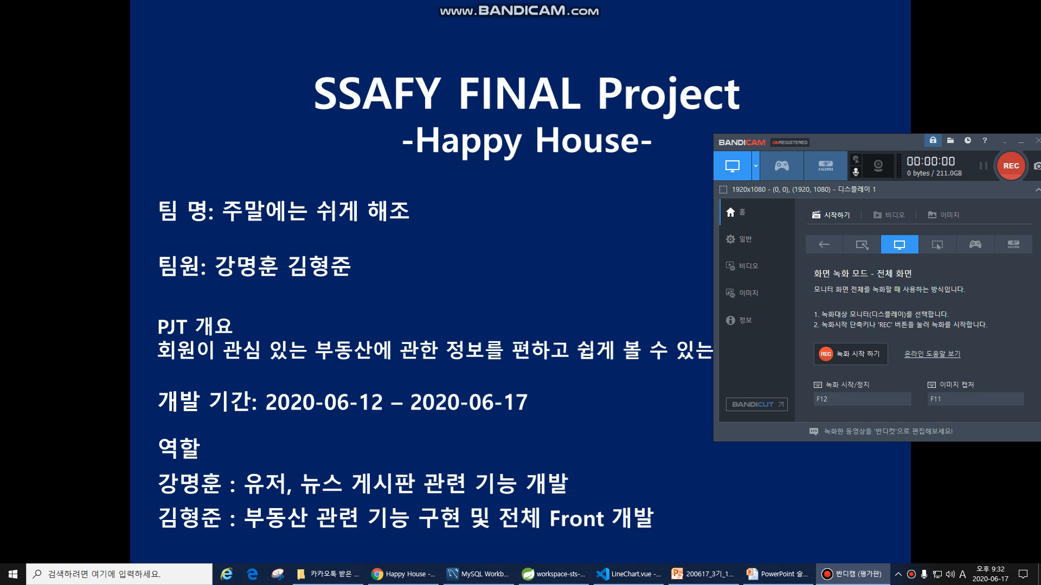
04
화면 흐름도

Slide 13
04
적용 패턴 및 알고리즘
Vue.js를 이용한 MVVM패턴
Vue Router를 이용한 SPA 방식의 Front 구축
Axios 이용 비동기적 프론트 작업 처리
MyBatis를 이용하여 Spring과 MySQL 연결
JWT Token을 Front와 Back End 데이터 인증

Slide 14
05
기대 효과
사용자가 부동산 매물에 대한 정보를 쉽게 접근 할 수 있다.
뉴스 게시판을 통해 지역 관련 정보를 얻을 수 있어 보다 좋은 선택을 할 수 있다.

Slide 15
05
개발 후기 (강명훈)
기존의 JSP 파일을 이용한 MPA 방식에서 Vue.js 를 이용한 SPA로 프론트를 변경할 때 많은 시행착오와 오류가 있었습니다. 하지만 완성을 하고 나니 보다 깔끔해진 구동 방식을 보고 수정을 하기를 잘했다는 생각이 들었습니다.
웹 관련 프로젝트가 처음이고 능숙하지 못하여 개발 초기에 생각했던 방식대로 완성하지 못한 기능도 있습니다. 또한 실제로 상업적으로 사용하기는 유저 친화적이지 못하여 어려울 것이라고 생각합니다.. 그래도 이번 프로젝트를 통해서 Spring과 Vue를 통한 웹 프로젝트를 구현 할 수 있다는 자신감을 얻었고 이를 통해서 더 발전한 자신을 발견 할 수 있어서 뿌듯했습니다.

Slide 16
05
개발 후기 (김형준)
1학기 동안 기능을 하나씩 추가해왔던 HappyHouse프로젝트를 vuejs와 Spring Boot를 사용하여 마무리 하였습니다.
Jsp로 페이지를 관리하던 MPA구조에서 vue component의 SPA구조로 변경하면서 어려운 점도 있었지만 수업에서 배운 내용이 많이 도움이 되어 큰 문제없이 진행할 수 있었습니다.
그 동안 웹개발에 대한 지식과 경험이 부족하여 걱정이 많았지만 HappyHouse를 진행하면서 배운 지식과 프로젝트 경험으로 자신감이 생겼고 앞으로 많은 도움이 될것 같습니다.

Slide 17
감사합니다.

